Slide 1
副首都ビジョン【改定版】～若者・女性のチャレンジにあふれ、ワクワクする副首都・大阪～
2023年3月作成
概要
■ 大阪がめざす副首都の姿の再定義
■ 副首都・大阪実現への全体イメージ図
大阪が、平時の日本の成長、非常時の首都機能のバックアップを担う副首都として、
『東西二極の一極、さらに、複数の都市が日本の成長をけん引する新たな国の形』を先導。
副首都・大阪
東西二極の一極 さらに 複数の都市が日本の成長をけん引（拠点分散・分権型の国の形）
経 済
首都機能の
バックアップ
行政・政治基盤
充実
駆動力となるのが、商いのまちとして育んできた「民都」の力。これを最大限生かして、西日本の中枢拠点（分都）として、アジアとの交流（アジアの主要都市）のなかでグローバルに経済成長。
今後の成長には、都市として、経済産業のイノベーション、構造転換に向けた「チャレンジの後押し（ビジネス環境等）」と、「暮らしやすさ、働きやすさ、楽しさ（ウェルビーイング、社会課題解決）」を兼ね備えることが必要。
この理念のもと「変革を先取りし、誰もがワクワクする都市」として、「国内外の若者や女性をはじめ多くの人の新たなチャレンジ」で成長を成し遂げ、東西二極の一極をめざす。
こうした取組により、『経済的ポテンシャル』を向上。
経済成長
都市ブランド向上
変革を先取り 魅力にあふれ ワクワクする都市
国内外から多くの人や投資を惹きつける
バックアップ
（副首都・大阪のめざす都市のイメージ）
チャレンジを促す経済政策
大阪自らの安全・危機管理機能の強化のうえに、さらに、経済力を背景に、経済面、行政・政治面でのバックアップ機能を強化し、非常時に日本を支える『バックアップ拠点（重都）』として、名実ともに広く国内外の信頼を得る。
チャレンジの
後押し
人が中心
・ 大阪人気質を生かしたスタートアップの創出→成長の加速支援
・若者がチャレンジできる
暮らしやすさ
働きやすさ
楽しさ
・ 「健康・医療関連分野」、「グリーン関連分野」をターゲットに、イノベーションを創出
行政・政治
ビジネス環境等
・女性が活躍できる
・次世代を育む
府市一体の強化と府域の基礎自治強化、将来の道州制を視野に入れた関西、とりわけ、一体の経済圏をなす京阪神の連携強化、さらには、大阪・関西の国出先機関等の機能強化と府市との連携等を進める。
副首都推進（平時の日本の成長、非常時の首都機能のバックアップ）のための法整備について検討を深め、国にその実現を迫る。
あわせて、引き続き、大都市における国と地方、広域自治体と基礎自治体のあり方について、公民連携や海外の取組事例も視野に、調査・知見収集。
こうした取組により、『行政・政治的ポテンシャル』を向上。
ウェルビーイング
社会課題解決
・ 多様な観光産業の発展
（ヘルスツーリズム、MICE等）
都市としてのベーシックな基盤
交通・まちづくり、安全・危機管理機能
＋スマートシティ等
・ 中小企業の新たな挑戦と万博レガシーの継承
■ 目標と戦略・工程の再構築
大阪・関西
万博
ＩＲ
府市一体を核に行政体制の整備
大阪自らの取組
府市一体の強化
・統合機関等の機能強化
・府市一体の政策強化
府域の基礎自治強化
・ブロック内の連携に加え
大阪市・堺市と周辺市
との連携
・町村などの基礎自治機能
の充実強化
府域を越える広域行政強化
・京阪神の連携強化
国への働きかけ
大阪の取組を
後押しする
仕組みづくりと
国への働きかけ
・副首都(平時の成
長、非常時のバッ
クアップ）の推進
・大阪、関西の国
出先機関等の機
能強化と府市と
の連携
チャレンジを後押しする機能
世界標準の都市機能の充実
副首都・大阪の実現
（経済、バックアップ、
行政・政治）
全国的に東京一極集中でなく複数の都市が成長をけん引する国の形への転換が進んでいる
・大阪公立大学の機能
強化
・チャレンジ支援強化
（産業局、観光局など）
・最先端の実証都市
・国際金融都市
・「おもろい」
アイデアの
の出会う場
変革を先取り、ワクワクする都市
国内外の若者、女性、多くの人を魅了
+
大阪・関西の国出先機関等の
機能強化と府市との連携
『経済的ポテンシャル』に加え
『行政・政治的ポテンシャル』
向上
※『経済面、行政・政治面での
バックアップ機能』向上
暮らしやすさ、働きやすさ、楽しさを高める機能
など
都市機能の充実、
経済政策
チャレンジ、
暮らしやすさ、
働きやすさ、楽しさ
東京一極集中・中央集権
→拠点分散・分権
・子育て、
教育環境充実
・治安の向上
・健康寿命の延伸
万博をインパクトに
『経済的ポテンシャル』向上
※『経済面でのバックアップ
機能』向上
自らの取組に加え、
国による法整備を受けて
『行政・政治的ポテンシャル』向上に弾み
道州制の実現へ
+
・若者の魅力的な
就業の場
・女性をはじめ、誰も
が活躍できる環境
・人中心の身近な
まちづくり
東京とは異なる魅力
名実ともに
東西二極の一極
（関西外地域にも拠点）
行政体制の整備
府市一体の強化
京阪神の連携強化
大阪・関西の行政体制整備に目処
（広域行政、基礎自治）
都市としてのベーシックな機能
など
大都市における国と地方、広域自治体と基礎自治体のあり方について、公民連携や海外の取組事例も視野に、引き続き調査・知見収集
ウェルビーイングへの関心の高まり
・交通ネットワーク
・都心部やベイエリア
の拠点エリア形成
・安全・危機管理
機能の強化
・スマートシティ
・自動運転、
空飛ぶクルマ、MaaS
・都心部周辺や郊外部
の拠点エリア形成
DX・脱炭素などの新たな社会潮流
副首都推進の法整備働きかけ
2025
大阪・関西万博
IR開業
SDGs
高齢者人口のピーク
スーパー・メガリージョンの形成
EXPO2025世代の活躍
カーボンニュートラル
+
コロナからの経済回復 など
目 標
現在
2030年
2040年
2050年代
★GDP国内シェア
★経済規模
約7.4%
約41兆円
約9%
約50兆円
約10%
約60兆円
約12%
約80兆円
東京とは異なる
魅力の発信
など
大阪の強みの再確認→更なる強化、新たな強み
⇒1960・70年代の
国内ｼｪｱに復活
現状から
約1.5倍
⇒副首都・大阪として
東京に次ぐ
ポジション確立
現状から
約２倍
（スイス
一国並み）
これまでの府市一体の取組
⇒関西で100兆円経済圏
【二重行政・二元行政
→サービス・投資の最適化】
大阪人気質
【ﾌﾚﾝﾄﾞﾘｰ、ｴﾈﾙｷﾞｯｼｭ】
★副首都・大阪の
府民認知度
約55%
60%以上
70%以上
80%以上

Slide 2
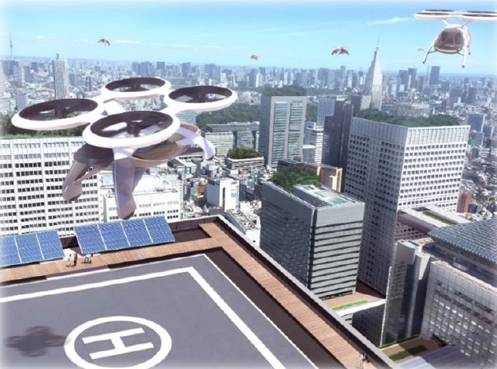
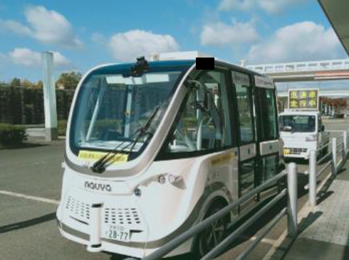
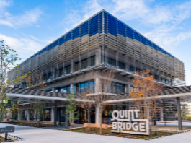
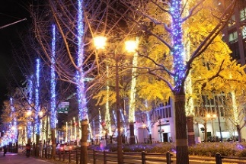
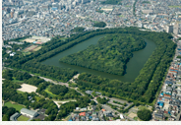
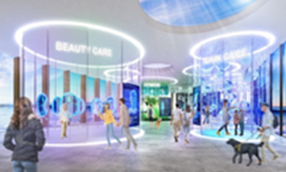
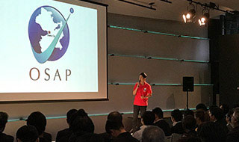
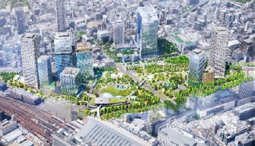
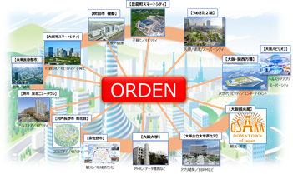
■ 今後の取組の方向性（世界標準の都市機能の充実）
■ 今後の取組の方向性（府市一体を核に行政体制の整備）
チャレンジを後押しする機能
「大阪自らの取組」と「国への働きかけ」の両輪で、副首都（経済、バックアップ、行政・政治）の実現に向けて行政体制を整備していく。
●「最先端の実証都市」の確立（特区制度のフル活用）
●大阪産業局、大阪観光局など
オール大阪でのチャレンジ支援強化
●「おもろい」アイデアの出会う場
→スタートアップ、イノベーション
●「チャレンジ、トライ＆エラー」評価
人材育成環境の構築
●国際金融都市の実現（リスクマネーの供給）
●大阪公立大学
技術インキュベーション機能、
都市シンクタンク機能発揮
●ビジネス共通基盤の整備
ORDENの活用、人材育成、研究
●人材マッチングシステム 成長分野へ人材流動
国への働きかけ
大阪自らの取組
府市一体の強化
●副首都（平時の成長、非常時のバックアップ）の推進
●府市統合機関の
機能強化
●府市一体の政策強化
府域の
基礎自治強化
●ブロック内の連携に加え、
大阪市・堺市と周辺市の連携
●町村などの基礎自治機能の
充実・強化
大阪の取組を後押しする仕組みづくりと
国への働きかけ
大阪・関西の中核となる府市一体が揺るぎないものになるよう
中核市並みのサービスが提供できるよう
【イメージ】
など
（最先端の実証都市の確立 イメージ図）
（「おもろい」アイデアの出会う場 イメージ図）
考え方
府域を越える
広域行政強化
●京阪神の連携強化
●副首都の実現に向けて、大阪の取組を
効果的に後押し
●副首都の位置づけだけではなく内実の獲得
【民間の取組事例：QUINTBRIDGE】
NTT西日本が運営。
企業・スタート
アップ・自治体・
大学などと共に、
「業界・地域課題の
解決」と「未来社会
の創造」をめざして
いる。
経済圏としての力を発揮できるよう
視点
●引き続き、総合区の検討
●大阪の自律性や創意工夫が十分に生かされる仕組み（国は大阪を支える役割に徹する）
●複数の都市(圏)が日本の成長をけん引する国の形への転換
●対象地域、計画づくり、対象プロジェクト、支援メニューなどをパッケージで構成
画像・経済産業省HP
首都機能バックアップの取組
出典：大阪府・大阪市
「大阪版万博アクションプラン（2022年12月改訂版）」
大阪自らの安全・危機管理機能の強化のうえに、さらに、経済力を背景に、平時にも非常時にも日本を支える拠点となるべく、首都のバックアップ機能の向上を図る。
暮らしやすさ、働きやすさ、楽しさを高める機能
経済面の主な取組の方向性
行政・政治面の主な取組の方向性
●人を惹きつける魅力的な就業の場づくり
「チャレンジ、トライ＆エラー」
●子育て、教育環境の充実「次世代を育む」
●人中心の身近なまちづくり
「ウォーカブルシティ」
●先端国際医療（スーパーシティ）
●大阪観光局を核に国際観光都市の実現
「クリエイティブシティ」
●都市のみどりの充実
「みどりを感じる大都市・大阪」
●カーボンニュートラルの推進
その先の「カーボンネガティブ」へ
●女性をはじめ、誰もが活躍できる
環境づくり 「働きやすさ＋働きがい」
●外国人をはじめ多様な人々が安心して暮らせる
共生社会の実現「インクルーシブシティ」
●さらなる治安の向上
●健康寿命の延伸「10歳若返り」
首都圏企業に対する大阪での新たな拠点整備や既設拠点の機能強化、BCP上の代替拠点の位置づけを促進させるための働きかけ
副首都化に向けた大阪自らの取組を後押しする
仕組みづくりと国への法整備の働きかけ
既に大阪でバックアップ体制をとっている首都圏企業や国の指定公共機関等に対する、更なる
経済基盤の充実・強化に向けた働きかけ
政府業務継続計画など、既存の国土・防災・非常時に関する法律や計画等における、バックアップエリアとしての位置づけに向けた働きかけ
（クリエイティブシティ イメージ図）
など
など
■ 今後の取組の方向性（チャレンジを促す経済政策）
御堂筋イルミネーション
出典：（公財）大阪観光局HP
百舌鳥・古市古墳群（仁徳天皇陵古墳）
出典：堺市HP
●大阪人気質（フレンドリー、エネルギッシュ）
を生かしたスタートアップの創出
●健康・医療関連分野、グリーン関連分野を
ターゲットに、イノベーションを創出
●スタートアップ成長の加速支援
●ヘルスツーリズム、MICE
多様な観光産業の発展
●中小企業の新たな挑戦と万博レガシーの
継承
都市としてのベーシックな機能
●ミッシングリンクの解消
淀川左岸線、高速道路ネットワーク
●関西国際空港 大阪港 空港・港湾機能の高度化
●都心部周辺や郊外部の拠点エリア形成
●自動運転 空飛ぶクルマ MaaS（スーパーシティ）
●スマートシティの実現 ORDENの実装
更なるデータ利活用
●南北軸・空港アクセスの充実 なにわ筋線
鉄道インフラの整備
●うめきた２期 新大阪 夢洲・咲洲
都心部などの拠点エリア形成
●水道 下水道 ごみ処理 生活インフラの最適化
●消防 地震・津波対策 感染症対策
安全・危機管理機能の強化
●民都・大阪
（ヘルスツーリズム、MICE 多様な観光産業 イメージ図）
（スタートアップ成長の加速支援 イメージ図）
（うめきた２期 イメージ図）
（ORDEN イメージ図）
ミライのヘルスケア体験
出典：２０２５年日本国際博覧会大阪パビリオン推進委員会
「大阪パビリオン出展基本計画」
OIH スタートアップアクセラレーションプログラム
出典：STARTUP ACCELERATION PROGRAM HP
今後の
進め方
「副首都ビジョン」をオール大阪の指針として、大阪府、大阪市、堺市はもとより、府内の他の市町村や経済界、さらには、近隣府県、国とともに、一体となって、大阪の副首都化が推進されるよう、取り組んでいく。
うめきた２期完成予定イメージ（提供：うめきた事業者）

